Slide 1
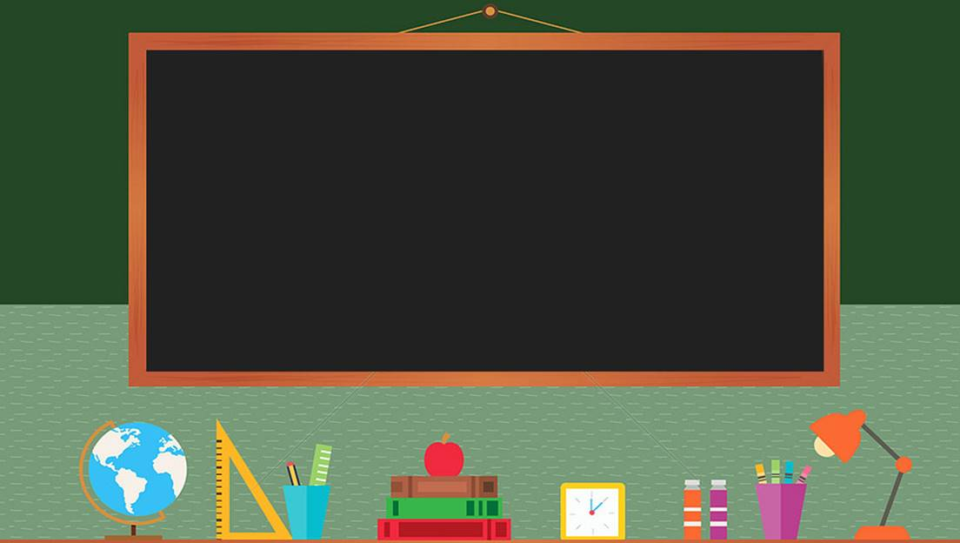

TRƯỜNG THCS LONG BIÊN
BÀI GIẢNG ĐIỆN TỬ MÔN GDCD7
TỆ NẠN XÃ HỘI
Tiết 29
GV: Phạm Thị Thanh Thủy
Tổ Xã hội

Slide 2
TỆ NẠN XÃ HỘI
CARTOON CHILDREN'S EDUCATION AND TEACHING
Bài 10

Slide 3
XEM VIDEO
https://youtu.be/lCCc0vcG2ww

Slide 4





BÀI 10:
TỆ NẠN XÃ HỘI
III.
LUYỆN TẬP

Slide 5
BT 1/53: Hành vi nào dưới đây là tệ nạn xã hội?
A. Anh Q thường xuyên sử dụng ma tuý.
B. Chị M không xa lánh người bị nhiễm HIV.
C. Bạn T luôn thực hiện nghiêm túc các nội quy của nhà trường.
D. Anh C thường tham gia đánh bạc cùng bạn bè.
E. Bạn H đã từ chối việc hút thuốc lá khi bị bạn bè dụ dỗ.
G. Bà N thưởng mời thầy cúng đến giải hạn khi các con mình bị ốm.
BT 1/53: Hành vi tệ nạn xã hội là: A, D, G

Slide 6
BT 2/54. Theo em, học sinh có thể mắc phải những tệ nạn xã hội nào? Hãy liệt kê nguyên nhân và hậu quả của các tệ nạn xã hội đó.
Học sinh có thể mắc phải những tệ nạn xã hội : Cờ bạc, nghiện ma túy, nghiện các trò chơi điện tử,...

Slide 7
TT | Nguyên nhân
 | Nguyên nhân từ phía cá nhân | Nguyên nhân từ phía gia đình | Nguyên nhân từ phía xã hội | Hậu quả
1. Cờ bạc | Đua đòi, ham chơi, bạn bè rủ rê, lôi kéo | Bố mẹ thiếu quan tâm, nuông chiều con cái | Môi trường sống không lành mạnh | Tiêu tốn tiền của, gia đình lo lắng
2. Ma túy |  |  |  | Thay đổi tâm lí, tính cách, gây ảnh hưởng đến mọi người xung quanh
3. Trò chơi điện tử |  |  |  | Thay đổi tâm lí, tính cách, gây ảnh hưởng đến mọi người xung quanh, học lực kém đi.

Slide 8
BT 3/54: Gia đình M sống ở một vùng quê nên còn nhiều khó khăn. Mỗi lần các em của M bị ốm, bố mẹ không đưa đến trạm y tế xã mà lại mời thầy cúng đến nhà làm lễ mong cho các em khỏi bệnh.
a) Theo em, nguyên nhân nào dẫn tới hành vi của bố mẹ M? Hậu quả của hành vi đó là gì?
b) Nếu là M em sẽ làm gì để ngăn cản hành vi của bố mẹ?
a/ - Theo em, nguyên nhân dẫn tới hành vi của bố mẹ M là do mê tín dị đoan.
- Hậu quả của hành vi đó là các em của M không thể khỏi bệnh.
b) Nếu là M em nên phân tích cho bố mẹ hiểu đó là việc làm mê tín dị đoan, không thể giúp các em khỏi bệnh. Thay vào đó bố mẹ nên đưa em đến bệnh viện để chữa trị.

Slide 9
BT 4/54. Một số bạn trong lớp của H đã xem các video về đánh bài ăn tiền trên mạng xã hội. Do tò mò, các bạn có ý định rủ nhau tụ tập cùng chơi bài. Nếu là H trong tình huống trên em sẽ làm gì?
Nếu là H, em sẽ giải thích cho các bạn biết việc chơi bài ăn tiền là tệ nạn xã hội và nếu các bạn không nghe thì sẽ báo lại cho thầy cô.

Slide 10
BÀI 10:
TỆ NẠN XÃ HỘI
IV.
VẬN DỤNG

Slide 11


Nhiệm vụ 1
Lựa chọn 1 tệ nạn xã hội phổ biến ở địa phương để thiết kế sản phẩm tuyên truyền về hậu quả của tệ nạn đó đối với bản thân, gia đình, xã hội.
Nhiệm vụ 2
Trình bày các quy định của pháp luật về phòng chống tệ nạn xã hội dưới dạng báo ảnh/ clip/tiểu phẩm để trình bày trước lớp.

Slide 12


XIN CHÀO VÀ HẸN GẶP LẠI!!!

